Slide 1
MSoftCine
Projet Industriel IG4 2010-2011
Quentin BADUEL
Fiona CASTELLI
Emmanuel YAGAPEN
Demandeur : M. Chausse (IDEV)
Tuteur : Tiberiu Stratulat
Notes:
Fiona
Projet Industriel réalisé à Polytech Montpellier dans le cadre de la 4ème année d’Informatique et Gestion
Le projet a été proposé par M. Chausse pour l’entreprise IDEV et a été tutoré par M. Stratulat
Ce projet a été réalisé par 3 étudiants, l’équipe va donc se présenter
{Chacun se présente}

Slide 2
Sommaire
Présentation du projet
Travail réalisé
Démonstration
Technologies utilisées
Conclusions
Notes:
Fiona
Notre exposé se déroulera en plusieurs parties…
Tout d’abord, nous allons …
Puis …
Nous interromprons notre présentation avec …
Nous reprendrons ensuite en explicitant …
Enfin, …

Slide 3
Présentation du demandeur
Proche de l’industrie du cinéma
Activité de recherche de fonds et d’investissements
Notes:
Fiona
… M. Chausse ici présent ; représentant et président de l’entreprise IDEV
Proche de l’industrie de par son activité …

Slide 4
Contexte
Production audiovisuelle
Les équipes de tournage
Organisation
Notes:
Fiona
Production audiovisuelle
Tournage : Etape de prise de vues, où sont enregistrés les images et les sons destinés après montage à constituer un film.
Equipes de tournage
Acteurs
Réalisateurs
Scénaristes
On oublie souvent : techniciens, assistant de production, accessoiriste…
Soit des dizaines de personnes.
Organisation
Tout ce beau monde doit pouvoir s’organiser !!
(Vocabulaire)
Par exemple :
Prévenir des changements
Si le scénario a changé
Si l’ordre des scènes tournées est modifié
(- Echange entre scénariste et réalisateur
Différence proposition/version
- Gérer les horaires de tournages
Rassemblement en un lieu, à 1 horaire précis avec le matériel nécessaire)

Slide 5

Problématique
Problèmes de synchronisation
Confusion dans les versions
Notes:
Fiona
Problèmes de synchronisation
-Un scenario change beaucoup lors de l’étape de production
Le scénariste et le réalisateur doivent pouvoir se synchroniser
=>explication différence proposition/version
Le scénariste propose, le réalisateur corrige et fait des remarques.
Le problème c’est qu’on se rend compte que souvent le réalisateur ne corrige pas la dernière version, ou le fait pour rien car le scénariste n’a pas attendu pour renvoyer une nouvelle proposition
-De plus il est difficile pour le scénariste de repérer facilement où on été faites toutes les remarques de correction du réalisateur
-Difficile de trouver l’ensemble des personnes concernées par les modifications de scénario et de s’assurer que tout le monde les a.
Confusion dans les versions
Du fait des réimpressions et d’un nombre important de versions existantes => risque de confusions entre les scripts

Slide 6
Définition des besoins
Gestion du scénario
Gestion des horaires
Localiser les Personnes / le Matériel
Informations ( budget/météo)
Historique
Notes:
Quentin
Proposition de fonctionnalités afin de résoudre les problèmes soulevés
- Gestion des modification du scénario
Aider les scénaristes et les réalisateurs à se synchroniser
Travailler sur les mêmes versions
Assurer la diffusion et le contrôle des accusés dans toute l’équipe
Enregistrer les horaires de présences
Localiser une personne ou un matériel
Permettre une gestion du budget
Gérer les informations pertinentes ( météo, lumière, fond sonore…)
Archivage de toutes les informations

Slide 7
Mission confiée
Prototype
Plateforme collaborative
Une application
Gestion du scénario
Notes:
Quentin
création d’un prototype
Vérifier la faisabilité et l’utilisabilité de la solution
Avoir une idée générale du concept et de son application dans le monde du cniéma
Plateforme collaborative
Outil informatique
Héberge plusieurs applications
Plusieurs utilisateurs peuvent travailler ensemble
Permet le partage de plusieurs ressources
Application 1 : Gestion des modifications du scénario
Permet de gérer les flux entre les scénaristes et les réalisateurs
Diffusion des changements

Slide 8
Organisation du projet
Travail collaboratif
Méthodes et outils
Suivi du projet
Notes:
Quentin
A améliorer
Grande liste de tâches, chacun puise dedans
Coordination par ajustement mutuel
Si vite : prend les tâches des autres
Si problème : à 2 pour une tâche
Bonne synchronisation
GitHub et MS Project (EXPLIQUER)
Google Docs
- Utilisation d’un tableau
Journal de Bord

Slide 9
Déroulement du projet
Tâches | Nombre de jours-Homme | Pourcentage
Appropriation des outils | 6 j-h | 7%
Définition des besoins | 6 j-h | 7%
Analyse et conception générale | 12 j-h | 15%
Mise en place de la plateforme | 6 j-h | 7%
Conception fonctionnelle Application 1 | 3 j-h | 4%
Développement et tests de l’Application 1 | 36 j-h | 48%
Elaboration de la documentation | 9 j-h | 12%
Total | 78 j-h | 100%
Notes:
Quentin
METHODE AGILE
Mettre des pourcentages
Pas technique
Pas de vocabulaire
Plutôt vite

Slide 10
La plateforme

Slide 11
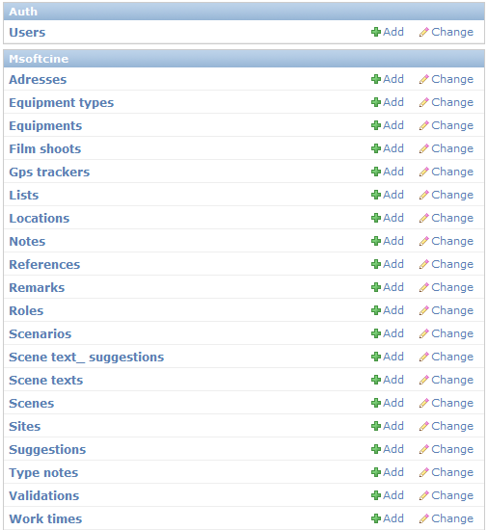
Administration
Notes:
Guillaume
-Dans la phase de conception => un diagramme de classe => éléments
Administration des objets : Tableau de bord où l’on peut créer, consulter et modifier l’ensemble des objets
Gestion des profils utilisateurs: User a été amélioré

Slide 12


Interfaces personnalisées
Réalisateur
Scénariste
LOGIN
Plateforme
Administration
Consultation Scénario
Proposition
Notes:
Guillaume
Login obligatoire
Interfaces personnalisées selon rôle: Détection Réalisateur/Scénariste/Secrétaire/Staff

Slide 13
Dashboard
Vue synoptique
Eléments rattachés aux scènes
Accessible à tous
Notes:
- Expliquer le but
- Exemples concrets
Staff
Matériel
Historique

Slide 14

Application 1 : Scenario
Suggestion
Staff
Oui : Version
Vérifier réception
Scénariste
Réalisateur
Non : Correctif
Assistant de production
Notes:
Guillaume Y
Revoir bordures
- Utilisateurs
Fonctionnalités
Gestion des propositions
Distribution des versions
Schéma => diagramme collaboration du workflow (voir backup=
Pourquoi ne pas autoriser 2 suggestions de suite ?
Rentrer dans les détails

Slide 15
Démonstration
Notes:
Fenêtres déjà préparées
Pas obliger d’être les mêmes fenêtres
2min/page
Repréciser le contexte pour chaque page
Quelle page
Le rôle
Ce qu’on voit
Ce qu’on peut faire
1 : Scénariste (envoi de suggestions) : Quentin
2 : Réalisateur (Validation) : Guillaume
3 : Secrétaire : Fiona
4 : Dashboard : Fiona

Slide 16




Structure de la plateforme
Navigateur
Plateforme
Contrôleur
Base
de
Données
Interface
Web
Fichiers
Utilisateur
Applications
Application
Notes:
Quentin
MVC

Slide 17




Technologies
Navigateur
Google
App Engine
Datastore
Interface
Web
Blobstore
Utilisateur
Application
Notes:
Quentin
45s
MVC

Slide 18
Difficultés rencontrées
Technique
Nouvelles technologies
Prototype
Souhaits qui évoluent
Organisation
Estimations
Notes:
Technique / technologique (passer assez rapidement dessus)
Problème sur des cas précis
Avec M. Chausse : change d’idée rapidement => prévoir une plateforme flexible
prototype
Organisation : ex => par rapport aux estimations

Slide 19
Evolutions du prototype
Application Scenario
Ajout de fonctionnalités
Développer les autres applications
Notes:
Appli 1 peut être améliore comme ca …
Modification du texte sur le site, plus besoin de télécharger les documents
Prototype : choix techniques différents de l’appli finale
Parler de facon passive : « ca peut être améliore comme ca ...»
Ex : On a déjà une bonne base pour pouvoir compléter le prototype avec d’autres applications

Slide 20
Conclusion
Instructif
Résolution d’un problème
Au contact du monde professionnel
Apprentissage de concepts et technologies
Prometteur
Beaucoup d’opportunités dans le cinéma
Notes:
Fiona
Instructif
Un problème concret à résoudre, on sort des étude de cas et des projets scolaires
Au contact d’un professionnel non informaticien => Véritable travail d’analyse, d’étude des besoins, de vérification des souhaits, conception, développement => complet
Technologies et concepts jamais utilisé auparavant : première fois qu’on faisait du web, utilisation du concept de framework
=> Développement des capacités à apprendre n’importe quelle technologie/langage rapidement
Prometteur
Prototype prometteur qui fait une petite partie mais déja viable
La version définitive sera efficace et aura un grand nombre de fonctionnalités
Résoudre de nombreuses problématiques de l’industrie du cinéma
Finir avec : ca sera un énorme gain de temps , et le temps est très important dans le monde du cinéma comme dans toute industrie

Slide 21
Notes:
Questions :
Pourquoi pas un outil de collaboration classique ?
Pourquoi ces technologies ?
Pour avoir choisi ce projet ?

Slide 22


Assistant de production
Staff
Scénariste
Réalisateur
3 : Notification
9 : Relance
8 : Consultation
des Accusés
Réception
1 : Envoi de
suggestion
7 : Téléchargement
PLATEFORME
2 : Mise en
ligne
4 : Validation de la
suggestion
6 : Notification
5 : Création du PDF

Slide 23
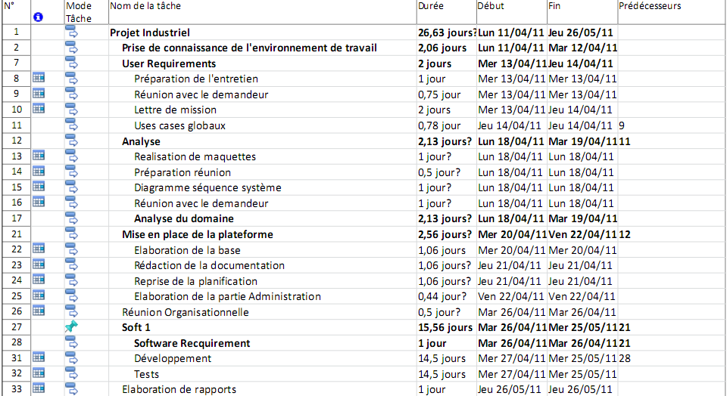
Planification

Slide 24
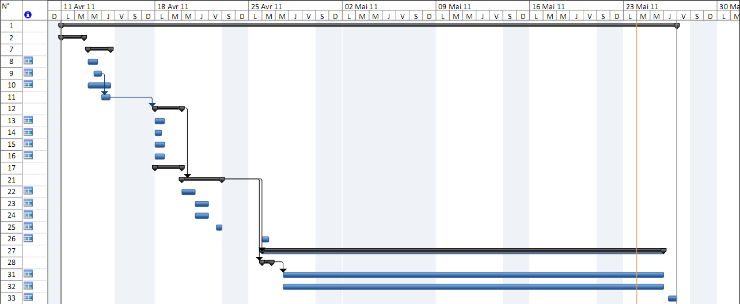
Planification

Slide 25



Les technologies utilisées
Notes:
Quentin
Pourquoi ces technologies ?
Facile à utiliser
Peu de temps => 6 semaines
Valable pour Django et GAE
(pas plus de 45s )

